Slide 1

JAVA-HEALTH
Améliorons le système des hôpitaux
Bankoue Christian && Fohom Yann 1230F

Slide 2
C’est quoi java-health Et Qui sont les potentielle utilisateur ?
C’est une application java FX développer pour de faciliter la gestion et le fonctionnement des hôpitaux.
Les potentiels utilisateurs(acteurs) sont :
Administrateurs des hôpitaux,
Le personnel médical,
Les patients,
Les pharmaciens,
Les fournisseurs,

Slide 3
Quelles sont les outils de développement utilises ?
Les outils utilisez pour le développement de cette application sont :
Windows 10,
Intelij,
Eclipes,
PhpMyadmind,
Xampp,

Slide 4
Quels sont Ces fonctionnalités ?
Java-health est une application qui nécessite une inscription pour afin de pourvoir acceder aux différentes interfaces.
Pour s’inscrire l’utilisateur aura besoin d’introduire son nom, son prénom, son adresse mail, son mot de passe, son code unique qui représente en gros son CNP, et son type d’utilisateur(Médecin, Patient,…).
Il n’est pas possible de s’inscrire en tant que administrateur car les administrateurs sont directement introduits dans la bases de données.
L’interface de l’application présente plusieurs fenêtre qui s’affiche selon le types de utilisateur.

Slide 5
Quels sont Ces fonctionnalités ?
Avec c’est application, il est possible au patient de faire une pour un patient de programmer une consultation tout en choisissant la date, le domaine médicale, l’hôpital et le médecin.
Le médecin á la possibilité de voir toutes les programmations des patients qui l’ont choisit.
L’administateur est le gérant de tous ce qui ce passe dans l’application. Il a accès a tous les interfaces et peut faire des mises a jour.

Slide 6
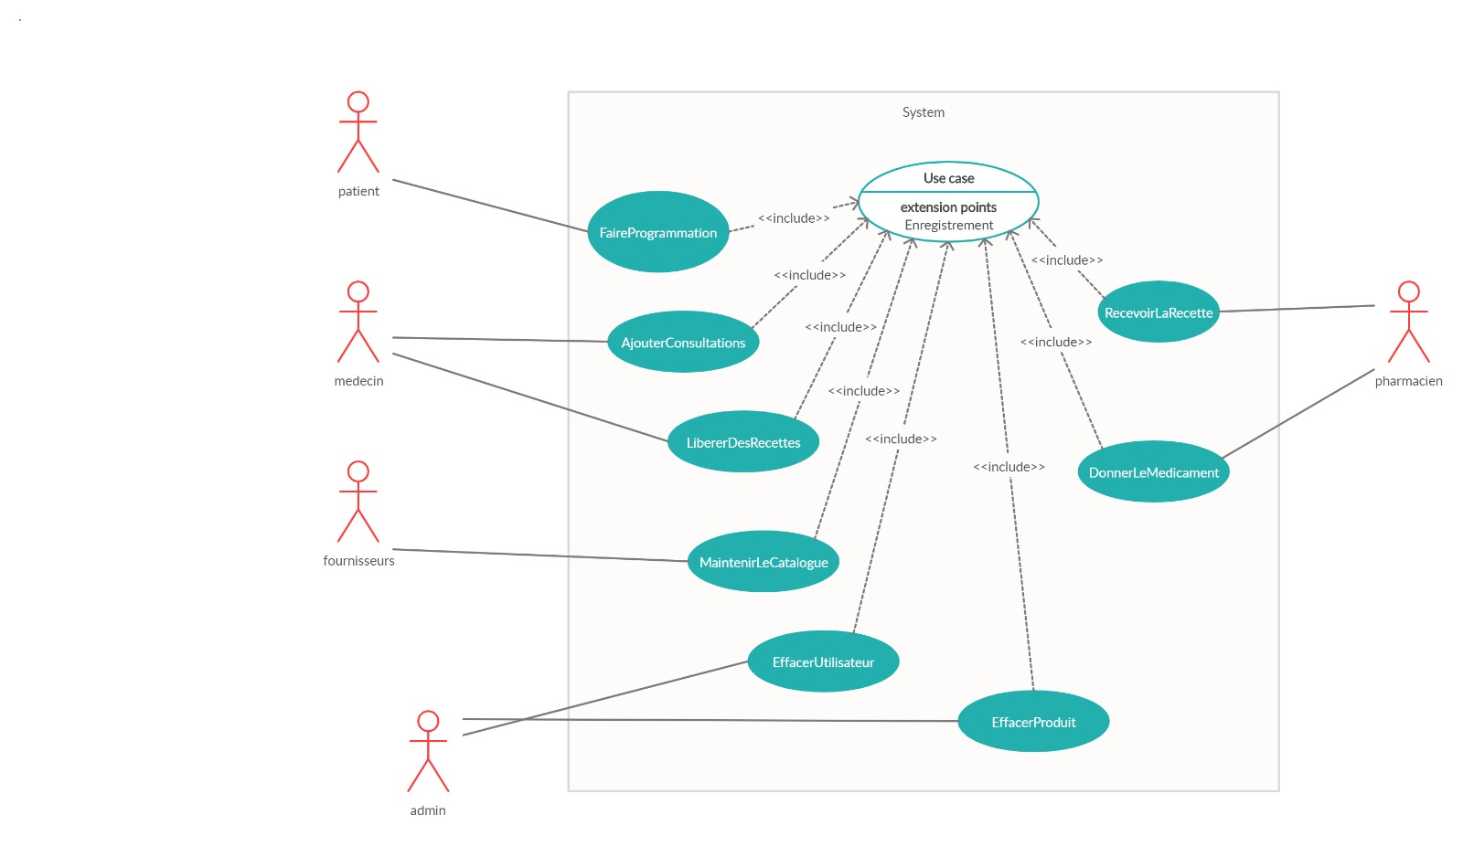
Diagramme de cas d’utilisation

Slide 7
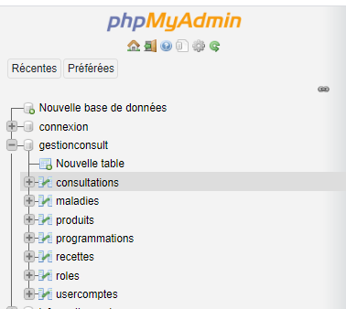
Aperçu de la base de donnée

Slide 8
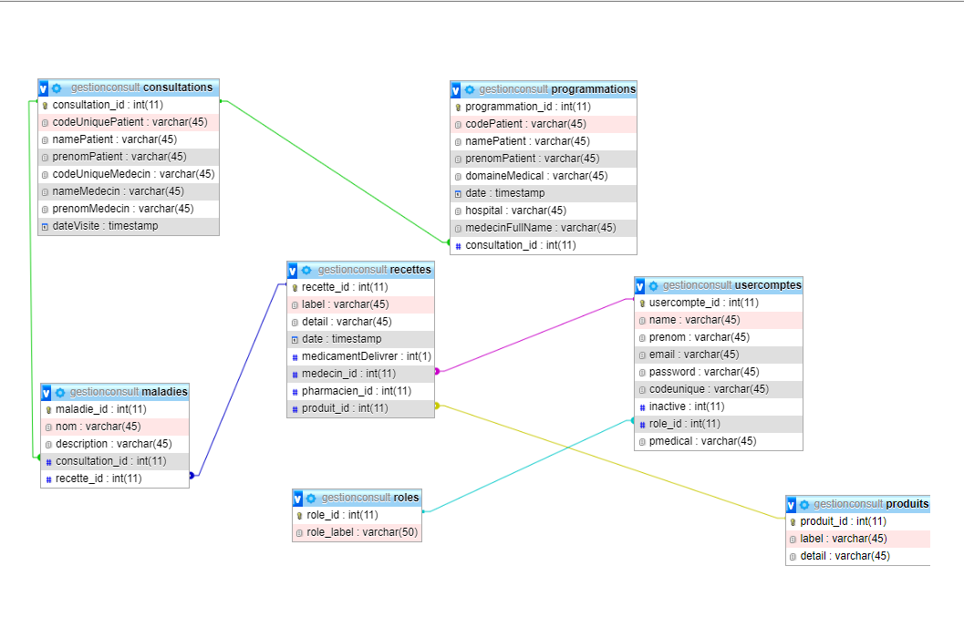
Aperçu de la base de donnée

Slide 9
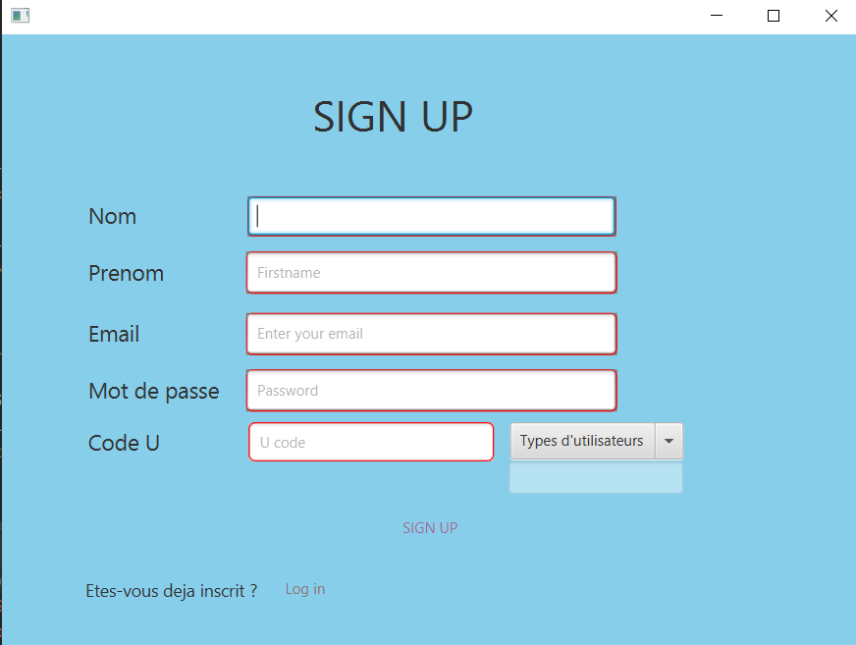
Aperçu de la première vu de l’application

